Slide 1


Παραδοτέο έργο: Σχεδιασμός και Ανάπτυξη εξεταστικών δοκιμασιών για Άτομα με Αναπηρία
Μαθησιακές δυσκολίες και εκμάθηση της ελληνικής γλώσσας ως δεύτερης/ξένης
Επιστημονικός Υπεύθυνος Πράξης: Ι. Ν. Καζάζης
Υπεύθυνες παραδοτέου:
Άννα Κοκκινίδου και Μαρία Δημητρακοπούλου
Επιστημονική συνεργάτιδα: Όλκα Αικατερίνη
Κοινό-στόχος: Άμεσα & έμμεσα ενδιαφερόμενοι για την ελληνική ως ξένη/δεύτερη γλώσσα σε άτομα με Ε.Μ.Δ.

Slide 2


ΘΕΜΑΤΙΚΗ:
ΜΑΘΗΣΙΑΚΕΣ ΔΥΣΚΟΛΙΕΣ
ΒΑΣΙΚΟΙ ΟΡΙΣΜΟΙ ΚΑΙ ΤΥΠΟΙ ΜΑΘΗΣΙΑΚΩΝ ΔΥΣΚΟΛΙΩΝ
Συγγραφέας: Κατερίνα Όλκα,
Ψυχολόγος – Απόφοιτος του Α.Π.Θ. με Μεταπτυχιακό στη Νευροψυχολογία & τις Ε.Μ.Δ. στο Πανεπιστήμιο «Toulouse III - Paul Sabatier».

Slide 3
Ο όρος «Μαθησιακές Δυσκολίες»
χρησιμοποιήθηκε για πρώτη φορά το 1962 από τον Kirk. Έκτοτε, έχουν γίνει πολλές απόπειρες διαμόρφωσης ενός κοινού ορισμού. Ένας από τους τελευταίους ευρέως αποδεκτούς ορισμούς αναφέρει ότι με το γενικό όρο «Μαθησιακές Δυσκολίες» εννοούμε μία ανομοιογενή ομάδα διαταραχών, οι οποίες εκδηλώνονται με σημαντικές δυσκολίες στην πρόσκτηση και χρήση ικανοτήτων ακρόασης, ομιλίας, ανάγνωσης, γραφής, συλλογισμού ή μαθηματικών ικανοτήτων.

Slide 4
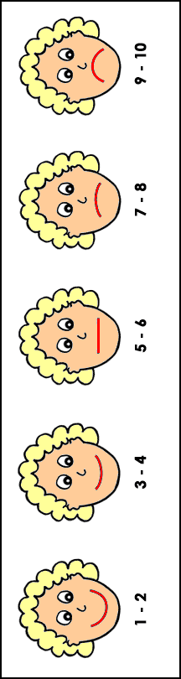
Προσέχουμε ότι:
Είναι πολύ σημαντικό να διευκρινιστεί ότι οι Μαθησιακές Δυσκολίες που μας αφορούν αποτελούν ενδογενείς και αναπτυξιακές διαταραχές με νευροβιολογική βάση. Δεν είναι επίκτητες, αποτέλεσμα, δηλαδή, εξωτερικών παραγόντων.

Slide 5
Τρόπος εκδήλωσης ΜΔ
Τόσο ο τρόπος που εκδηλώνονται όσο και η πιθανή αιτιολογία των Μαθησιακών Δυσκολιών (ΜΔ) διαφέρουν, γεγονός που κάνει δύσκολο τον εντοπισμό κάποιων κοινών χαρακτηριστικών. Παρόλ’ αυτά, κοινά σημεία αποτελούν:
οι δυσκολίες αντίληψης,
οι κινητικές διαταραχές,
οι διαταραχές προσοχής και μνήμης,
τα προβλήματα κινήτρων και κοινωνικοσυναισθηματικής φύσης, καθώς και οι μεταγνωστικές διαταραχές

Slide 6
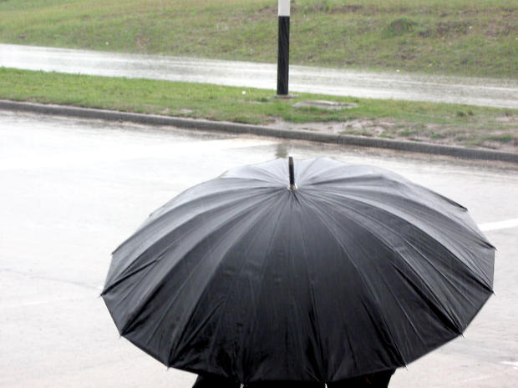
Ταξινόμηση των ΜΔ
Κάτω από την ομπρέλα των Ειδικών Μαθησιακών Δυσκολιών εντάσσεται μία ποικιλία συναφών διαταραχών που έχουν, όμως, διαφορετικά συμπτώματα η καθεμιά. Την πιο διαδεδομένη από αυτές αποτελεί η «δυσλεξία αναπτυξιακού τύπου».

Slide 7

ΟΡΙΣΜΟΣ ΤΗΣ ΔΥΣΛΕΞΙΑΣ
Κατά καιρούς, έχουν επιχειρηθεί πολλοί ορισμοί του τι εννοούμε τελικά με τον όρο «δυσλεξία». Πλέον, στην παγκόσμια επιστημονική κοινότητα έχει υπερισχύσει ο ορισμός που πρότεινε ο Παγκόσμιος Οργανισμός Υγείας-Π.Ο.Υ. (W.H.O.) το 1993.

Slide 8
ΟΡΙΣΜΟΣ ΤΗΣ ΔΥΣΛΕΞΙΑΣ
Ο ορισμός αυτός του Π.Ο.Υ. δεν ορίζει τα ακριβή διαγνωστικά κριτήρια της Δυσλεξίας, αλλά αναφέρει τις περιπτώσεις που η διαταραχή αποκλείεται.

Slide 9

Θέματα…της δυσλεξίας
Η διαταραχή αυτή του γραπτού λόγου και συγκεκριμένα της απόκτησης της ανάγνωσης είναι διαρκής. Εμφανίζεται, δηλαδή, στην παιδική ηλικία, όταν το παιδί έρχεται για πρώτη φορά σε επαφή με τη γραπτή γλώσσα και διατηρείται – παρά τους διαφόρους τρόπους αντιμετώπισης που το παιδί έχει καταφέρει να αναπτύξει – και στην ενήλικη ζωή του (S. Valdois, 2002).

Slide 10
Θέματα…της δυσλεξίας
Χρειάζεται να περάσουν τουλάχιστον δύο σχολικά έτη για να έχουμε μία έγκυρη και αξιόπιστη διάγνωση, σύμφωνα με την οποία ένα παιδί ηλικίας 8 έως 12 ετών μπορεί να χαρακτηριστεί ότι έχει δυσλεξία.

Slide 11
Οι υπόλοιπες ειδικές μαθησιακές δυσκολίες είναι οι εξής:
η δυσορθογραφία, δηλαδή η διαταραχή της ορθογραφικής ικανότητας,
η δυσφασία, δηλαδή η διαταραχή απόκτησης προφορικού λόγου,
η δυσκαλκουλία, δηλαδή η διαταραχή της μαθηματικής ικανότητας,
η δυσπραξία, δηλαδή η διαταραχή του κινητικού συντονισμού,
η δυσχρονία, δηλαδή η διαταραχή του χρονικού προσανατολισμού,
το σύνδρομο του δεξιού ημισφαιρίου, δηλαδή η διαταραχή των οπτικοχωρικών ικανοτήτων.

Slide 12
Όλες αυτές τις διαταραχές μπορούμε να τις συναντήσουμε μόνες τους. Πολλές φορές, όμως, τα όρια δεν είναι τόσο ξεκάθαρα και μια διαταραχή μπορεί να συνυπάρχει με μια άλλη ή και με περισσότερες.
Δυσλεξία
Δυσορθογραφία
κ.ά.

Slide 13
Η σημασία της διαφοροδιάγνωσης
Για παράδειγμα, είναι πολύ συχνές οι περιπτώσεις, όπου ένα άτομο παρουσιάζει δυσλεξία σε συνδυασμό με δυσορθογραφία. Επίσης, δύο άτομα μπορεί να έχουν ακριβώς την ίδια διαταραχή, αλλά η κλινική τους εικόνα να είναι τελείως διαφορετική, δηλαδή άλλες να είναι οι δυσκολίες του ενός και άλλες του άλλου. Συμπεραίνουμε, λοιπόν, πόσο σημαντική κρίνεται η σωστή προσεκτική διάγνωση (διαφοροδιάγνωση), που επιφέρει αντιμετώπιση.

Slide 14
Η δυσλεξία ως ΕΜΔ
Η δυσλεξία αποτελεί την ειδική μαθησιακή δυσκολία που, επειδή εμφανίζεται πιο συχνά από τις άλλες, έχει μελετηθεί και ερευνηθεί περισσότερο. Το αποτέλεσμα είναι να έχουν αναπτυχθεί διάφορες υποθέσεις που προσπαθούν να εξηγήσουν τα αίτια της διαταραχής αυτής. Οι πιο διαδεδομένες συμφωνούν ότι πρόκειται για μια φωνολογική μειονεξία, η οποία, όμως, αποδίδεται σε διαφορετικά αίτια. Αξίζει να αναφέρουμε τις πέντε πιο επικρατούσες θεωρίες.

Slide 15
Η υπόθεση ενός φωνολογικού ελλείμματος
Σύμφωνα μ’ αυτήν, ένα φωνολογικό έλλειμμα είναι η αιτία των προβλημάτων της ανάγνωσης και στη συνέχεια της γραφής στη δυσλεξία. Αυτό μπορεί να αφορά ή την αναπαράσταση, ή την αποθήκευση ή την ανάκληση των ήχων της γλώσσας που είναι απαραίτητες για τη συνειδητή επεξεργασία της φωνολογικής πληροφορίας. Το άμεσο αποτέλεσμα είναι η αδυναμία αντιστοίχισης των γραμμάτων με τους ήχους της γλώσσας, γεγονός που είναι απαραίτητο για την απόκτηση της ανάγνωσης σε ένα αλφαβητικό σύστημα.

Slide 16
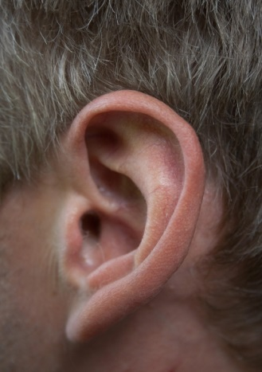
Η ακουστική υπόθεση
Η P. Tallal (1980) προτείνει ότι η δυσλεξία προέρχεται από την ανικανότητα αντίληψης ήχων που είναι σύντομοι. Πολλές έρευνες έδειξαν ότι αυτή η δυσλειτουργία παίζει ένα σημαντικό ρόλο στην αντίληψη των φωνημάτων των οποίων ο ήχος είναι σύντομος δημιουργώντας, έτσι, το φωνολογικό έλλειμμα (π.χ. δυσκολεύονται να ξεχωρίσουν τον ήχο /μπ/ από τον ήχο /ντ).

Slide 17
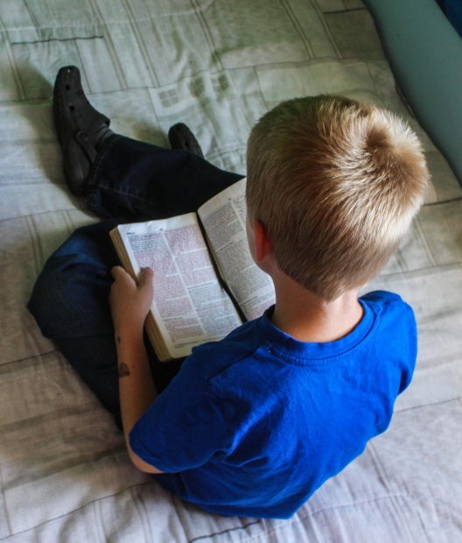
Η οπτική υπόθεση
Αυτή η υπόθεση, χωρίς να αποκλείει το φωνολογικό έλλειμμα, αποδίδει τη δυσλεξία σε μια δυσλειτουργία της οπτικής αντίληψης και προσοχής. Έρευνα των L. Sprenger-Charolles & P.Cole (2003) έχει δείξει ότι ένας φυσιολογικός αναγνώστης εστιάζει το βλέμμα για να διαβάσει μία λέξη στη μέση της και λίγο στην αρχή της, γεγονός που δεν παρατηρείται σε έναν αναγνώστη με δυσλεξία.

Slide 18

Η κινητική υπόθεση
Σύμφωνα με αυτήν την υπόθεση, μια δυσλειτουργία στην παρεγκεφαλίδα είναι η αιτία της δυσλεξίας. Πιο συγκεκριμένα, αν η παρεγκεφαλίδα παίζει ένα καθοριστικό ρόλο στην προφορική άρθρωση, τότε μία βλάβη της θα μπορούσε να οδηγήσει σε αδυναμία στο επίπεδο των φωνολογικών αναπαραστάσεων (F. Ramus et al., 2003).

Slide 19
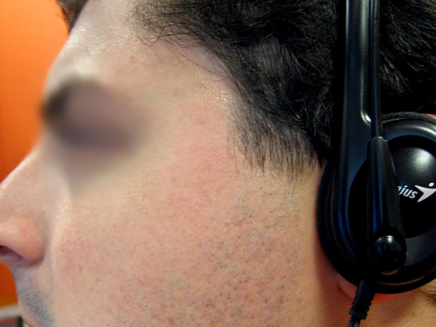
Η χρονική υπόθεση
Αυτή η υπόθεση αποτελεί μια προσπάθεια ενοποίησης των δύο κυριότερων υποθέσεων, της ακουστικής και της οπτικής. Επιπλέον, ο M.Habib (2004) προτείνει να συμπεριλάβουμε στη θεωρία όλες τις αντιληπτικές οδούς και όχι μόνο αυτές τις δύο.

Slide 20

Το μοντέλο της διπλής οδού
Σύμφωνα με τα τελευταία μοντέλα, αυτά προτείνουν την ύπαρξη ενός λεκτικού συστήματος όπου είναι αποθηκευμένες οι αναπαραστάσεις των λέξεων. Λέγονται μοντέλα διπλής οδού γιατί μιλούν για την ύπαρξη δύο διαδικασιών/οδών απαραίτητων στην ανάγνωση και τη γραφή, μιας οδού λεκτικής και μιας οδού μη λεκτικής, αλλά αναλυτικής.

Slide 21
Η λεκτική οδός
Η λεκτική οδός επιτρέπει την αναγνώριση μόνο των γνωστών, οικείων λέξεων και κυρίως των ανώμαλων λέξεων που δεν μπορούν να παραχθούν με βάση τους κανόνες της γραφο-φωνημικής αντιστοίχισης. Η οπτική επεξεργασία ακολουθείται από την ενεργοποίηση της αναπαράστασης της ορθογραφικής φόρμας της λέξης που βρίσκεται στο ορθογραφικό λεξικό.

Slide 22
Η λεκτική οδός
Στη συνέχεια αυτή προκαλεί την ενεργοποίηση της σημασίας της (σημασιολογικό λεξικό) και τελικά ενεργοποιείται η αναπαράσταση της ηχητικής φόρμας της λέξης στο φωνολογικό λεξικό πριν την προφορική παραγωγή της. Με τον ίδιο τρόπο, αντίστροφα στη γραφή η ακουστική ανάλυση θα ενεργοποιήσει τη φωνολογική αναπαράσταση και με βάση τη σημασιολογική, θα ενεργοποιηθεί τελικά η ορθογραφική αναπαράσταση της λέξης.

Slide 23
Η αναλυτική οδός
Αντιθέτως, η αναλυτική οδός επιτρέπει την αναγνώριση λέξεων άγνωστων, καινούριων ή ψευδο-λέξεων. Υστέρα από την οπτική επεξεργασία, οι λέξεις περνάνε από ένα σύστημα μη λεκτικό κανόνων γραφο-φωνημικής αντιστοίχισης που είναι αποθηκευμένοι στη μνήμη.

Slide 24
Η αναλυτική οδός
Αυτό το σύστημα περιλαμβάνει τρία επίπεδα: γραφημική ανάλυση της λέξης, αντιστοίχιση κάθε γραφήματος με το αντίστοιχο φώνημα, και τελικά σύνθεση φωνημική πριν την προφορική παραγωγή της λέξης. Στη γραφή, η ακουστική ανάλυση ενεργοποιεί τη φωνημική ανάλυση, γίνεται η αντιστοίχιση με τα γραφήματα και τελικά φτάνουμε στη γραφημική σύνθεση της λέξης.

Slide 25
Το σύστημα της λεκτικής με την αναλυτική οδό:
Αυτοί λοιπόν οι δύο οδοί, ανεξάρτητοι μεταξύ τους, εξηγούν και τους δύο τύπους που συναντούμε στη δυσλεξία, τη φωνολογική δυσλεξία και τη δυσλεξία επιφανείας (λεκτική). Σύμφωνα με την πρώτη, οι δυσλεκτικοί μπορούν να διαβάσουν γνωστές λέξεις, ομαλές και ανώμαλες, έχουν όμως πρόβλημα να διαβάσουν ψευδολέξεις, λέξεις άγνωστες ακόμα και αν αυτές έχουν μια απλή ορθογραφική δομή. Επίσης, στη γραφή, κάνουν πολλά λάθη φωνολογικού τύπου

Slide 26
Το σύστημα της λεκτικής με την αναλυτική οδό:
Από την άλλη μεριά, η δυσλεξία επιφανείας χαρακτηρίζεται από μια δυσκολία να διαβάσουν ανώμαλες λέξεις προσπαθώντας στις ανώμαλες λέξεις να εφαρμόσουν τους κανόνες της γραφο-φωνημικής μετατροπής. Στη γραφή κάνουν πάρα πολλά ορθογραφικά λάθη, αλλά όχι φωνολογικά (S. Valdois, 2002). Τέλος, υπάρχει και ο μεικτός τύπος δυσλεξίας, ο οποίος παρουσιάζει και τις δύο μορφές και θεωρείται ότι είναι πιο συχνός από τους άλλους δύο.

Slide 27

Συνοδά συμπτώματα της δυσλεξίας
Πολύ συχνά, οι Ειδικές Μαθησιακές Δυσκολίες συναντούνται σε συνδυασμό με το Σύνδρομο Διάσπασης ή αλλιώς Ελλειμματικής Προσοχής και Υπερκινητικότητας (αρχικά ΔΕΠ-Υ). Πρόκειται για μια διαταραχή κυρίως της ικανότητας προσοχής (M. Snowling, 2000).

Slide 28
Συνοδά συμπτώματα της δυσλεξίας
Πιο συγκεκριμένα, ως ΔΕΠ-Υ ορίζουμε τη νευροβιολογική διαταραχή που επηρεάζει την ικανότητα του ατόμου να επιδεικνύει την κατάλληλη αναπτυξιακή συμπεριφορά στη ρύθμιση του επιπέδου κινητικότητας (υπερκινητικότητα), στον έλεγχο της συμπεριφοράς (παρορμητικότητα) και στη συγκέντρωση σε μια δεδομένη δραστηριότητα (απροσεξία).

Slide 29
Συνοδά συμπτώματα της δυσλεξίας
Τα πιο εμφανή συμπτώματα περιλαμβάνουν αδυναμία διατήρησης της προσοχής και συγκέντρωσης, μη αναμενόμενη κινητικότητα για το αναπτυξιακό επίπεδο του παιδιού, διάσπαση προσοχής και παρορμητικότητα (R. Martinussen, R. Tannock & A. McInnes, P. Chaban, 2009).

Slide 30
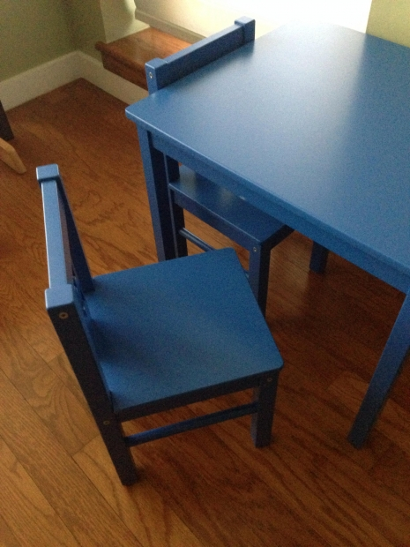
Συνοδά συμπτώματα της δυσλεξίας
Μπορούμε να συναντήσουμε άτομα μόνο με διάσπαση προσοχής ή μόνο με υπερκινητικότητα ή και με τα δύο συμπτώματα μαζί. Η κλινική τους εικόνα χαρακτηρίζεται από συνεχή κίνηση και όση ώρα κάθονται και όταν σηκώνονται από την καρέκλα. Επίσης, μπορούν να μιλούν ασταμάτητα χωρίς να αφήνουν τους άλλους να μιλήσουν (διάσταση υπερκινητικότητας).

Slide 31
Συνοδά συμπτώματα της δυσλεξίας
Ακόμα, είναι ιδιαίτερα παρορμητικά, αφού ενεργούν γρήγορα χωρίς να σκέφτονται και συνήθως ονειροπολούν, μοιάζουν σαν να είναι χαμένα σε άλλο κόσμο και δυσκολεύονται να κρατήσουν την προσοχή τους για αρκετή ώρα κάπου, ενώ αυτή αποσπάται ανάλογα με το τι συμβαίνει γύρω εκείνη τη στιγμή.

Slide 32
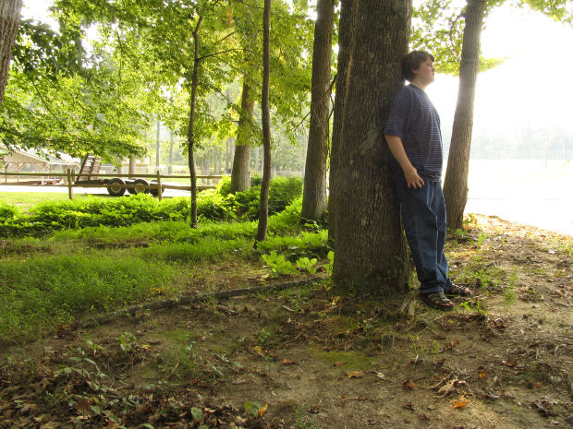
Τέλος, είναι πολύ πιθανό, επίσης, οι Ειδικές Μαθησιακές Δυσκολίες να συνυπάρχουν με προβλήματα συναισθηματικά ή ψυχοκοινωνικά (όπως η έλλειψη αυτοεκτίμησης, ζητήματα άγχους ή αντικοινωνικής συμπεριφοράς) και με συμπεριφορές αυτοελέγχου, κοινωνικής αντίληψης και κοινωνικής αλληλεπίδρασης.

Slide 33
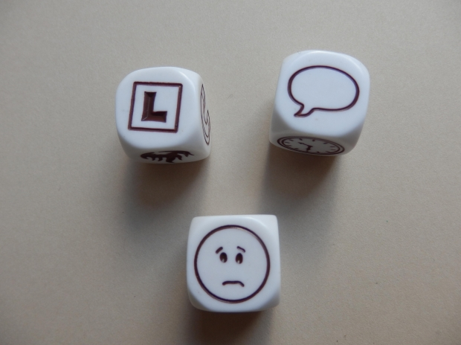
Αυτές οι διαταραχές μπορεί να είναι αποτέλεσμα μιας ειδικής μαθησιακής δυσκολίας ή να επηρεάζονται από την ύπαρξή της, σε καμία, όμως περίπτωση δε συνιστούν από μόνα τους επαρκή στοιχεία διάγνωσης Μαθησιακών Δυσκολιών (Σ. Παντελιάδου, 2000).

Slide 34
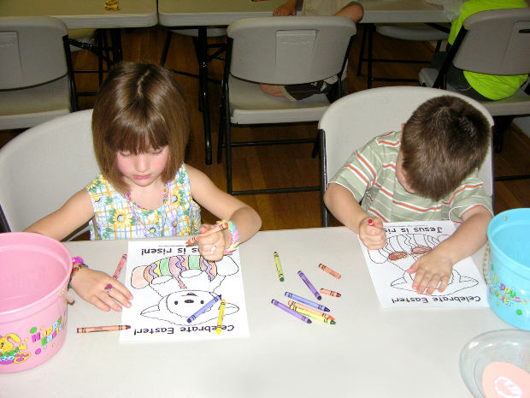
Τέλος, πρέπει να γνωρίζουμε τους:
Βασικούς τύπους και ορισμούς των Ειδικών Μαθησιακών Δυσκολιών για να σχεδιάζουμε το μάθημά μας, αλλά και για να οργανώνουμε τις ειδικές εξεταστικές συνθήκες για την ισότιμη συμμετοχή των μαθητών μας με ΕΜΔ στη διαδικασία αξιολόγησης.

